Slide 1
সকলকে ফুলেল শুভেচ্ছা

Slide 2
মোঃমাহফুজ উল্লাহ ভূইয়া
প্রধান শিক্ষক
কাকিয়ারচর সরকারি প্রাথমিক বিদ্যালয়
বুড়িচং,কুমিল্লা

Slide 3
বিষয়ঃ প্রাথমিক গণিত
শ্রেণিঃ দ্বিতীয়
অধ্যায়ঃ ১০
সময়ঃ ৪০ মিনিট

Slide 5
জ্যামিতিক আকৃতি
ত্রিভুজ ও চতুর্ভুজ
পৃষ্ঠা নং-৮৮-৮৯

Slide 6
২৭.২.১ চতুর্ভুজ ও ত্রিভুজ আকৃতিগুলো শনাক্ত করতে পারবে।
২৭.২.২ চতুর্ভুজ ও ত্রিভুজ আকৃতি ব্যবহার করে ছবি আঁকতে পারবে।
শিখনফল

Slide 7
চার কোণা আকৃতি

Slide 8
চার কোণা আকৃতি

Slide 9
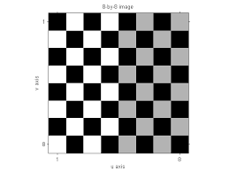
শীর্ষবিন্দু
বাহু
চারটি বাহু দ্বারা আবদ্ধ আকৃতিকে চতুর্ভুজ বলে।
চতুর্ভুজ

Slide 10
তিন কোণা আকৃতি

Slide 11
তিন কোণা আকৃতি

Slide 12
শীর্ষবিন্দু
বাহু
তিনটি বাহু দ্বারা আবদ্ধ আকৃতিকে ত্রিভুজ বলে।
ত্রিভুজ

Slide 13
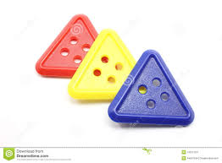
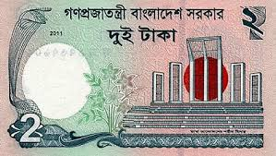
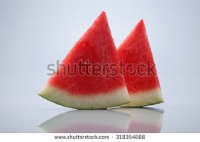
দল- জবা
দল-গোলাপ
কোনটি কোন আকৃতি লিখ।
ত্রিভুজের বাহু কয়টি?
চতুর্ভুজের বাহু কয়টি?

Slide 14
আকৃতিগুলো দিয়ে একটি ছবি আঁক।

Slide 15
ধন্যবাদ

